Slide 1



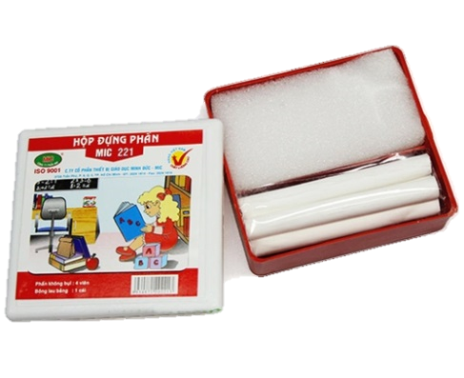
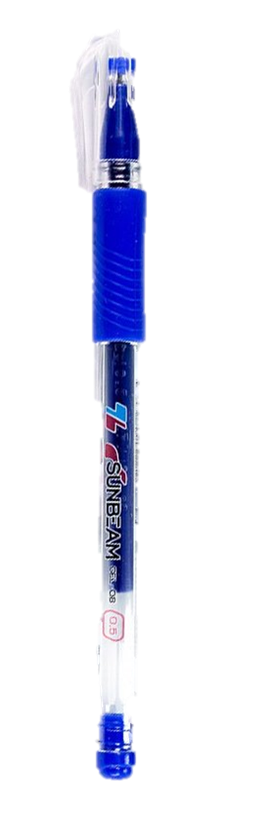

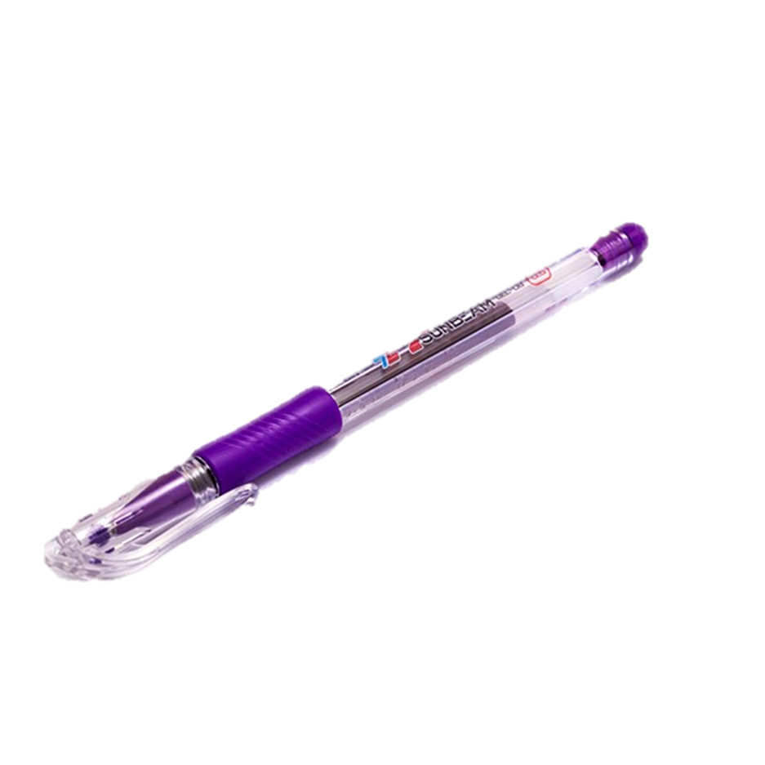
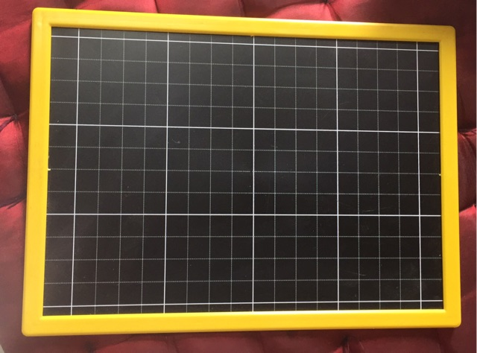

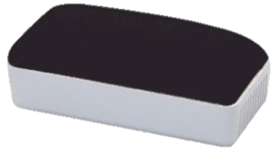

Chuẩn bị
Thứ wgàǀ κánƑ wăm 2022
…
…
…
Các số có bū εữ số. Số 10 000
TǨn:
Bảng ηân 6, bảng εia 6
Notes:
Thầy cô thay thứ ngày vào sao cho phù hợp nhé!

Slide 2


Slide 3


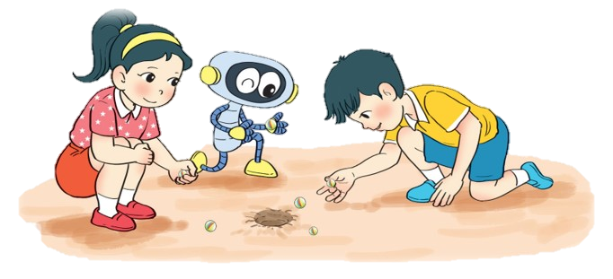
Notes:
Tác giả bộ ppt Toán + Tiếng Việt các lớp 1, 2, 3: Phan Thị Linh – Đà Nẵng
Sđt lh: 0916.604.268
+ Zalo: 0916.604.268
+ Facebook cá nhân: https://www.facebook.com/nhilinh.phan/
+ Nhóm chia sẻ tài liệu: https://www.facebook.com/groups/443096903751589
Hãy liên hệ chính chủ sản phẩm để được hỗ trợ và đồng hành trong suốt năm học nhé!

Slide 4


Notes:
Tác giả bộ ppt Toán + Tiếng Việt các lớp 1, 2, 3: Phan Thị Linh – Đà Nẵng
Sđt lh: 0916.604.268
+ Zalo: 0916.604.268
+ Facebook cá nhân: https://www.facebook.com/nhilinh.phan/
+ Nhóm chia sẻ tài liệu: https://www.facebook.com/groups/443096903751589
Hãy liên hệ chính chủ sản phẩm để được hỗ trợ và đồng hành trong suốt năm học nhé!

Slide 5





1
2
3
4
Notes:
GV click vào ô số để mở câu đố.
GV click vào màn hình sau khi mở hết các ô số để tiếp tục.
GV click vào con gà để tới Slide tiếp theo.

Slide 6

Số lớn nhất có 4 chữ số là:
9 999
Notes:
GV click vào con gà để quay về.

Slide 7

Số liền sau số 4 999 là:
5 000
Notes:
GV click vào con gà để quay về.

Slide 8

Số tám nghìn bảy trăm ba mươi lăm viết là:
8 735
Notes:
GV click vào con gà để quay về.

Slide 9

Số liền trước của số 7 000 là:
6 999
Notes:
GV click vào con gà để quay về.

Slide 10
Trang 6
BÀI 45:
CÁC SỐ CÓ BỐN CHỮ SỐ.
SỐ 10 000
(Tiết 2)
Notes:
Tác giả bộ ppt Toán + Tiếng Việt các lớp 1, 2, 3: Phan Thị Linh – Đà Nẵng
Sđt lh: 0916.604.268
+ Zalo: 0916.604.268
+ Facebook cá nhân: https://www.facebook.com/nhilinh.phan/
+ Nhóm chia sẻ tài liệu: https://www.facebook.com/groups/443096903751589
Hãy liên hệ chính chủ sản phẩm để được hỗ trợ và đồng hành trong suốt năm học nhé!

Slide 11


Khám phá
Notes:
Tác giả bộ ppt Toán + Tiếng Việt các lớp 1, 2, 3: Phan Thị Linh – Đà Nẵng
Sđt lh: 0916.604.268
+ Zalo: 0916.604.268
+ Facebook cá nhân: https://www.facebook.com/nhilinh.phan/
+ Nhóm chia sẻ tài liệu: https://www.facebook.com/groups/443096903751589
Hãy liên hệ chính chủ sản phẩm để được hỗ trợ và đồng hành trong suốt năm học nhé!

Slide 12
Số 10 000
a)
1 000
1 000
1 000
1 000
1 000
1 000
1 000
1 000
1 000
1 000
10 000
Đọc là: Mười nghìn.

Slide 13

Số 10 000
b)
?
?
?
?
?
?

Slide 14

Notes:
Xong bài 1 thì quay về slide 8
Tác giả bộ ppt Toán + Tiếng Việt các lớp 1, 2, 3: Phan Thị Linh – Đà Nẵng
Sđt lh: 0916.604.268
+ Zalo: 0916.604.268
+ Facebook cá nhân: https://www.facebook.com/nhilinh.phan/
+ Nhóm chia sẻ tài liệu: https://www.facebook.com/groups/443096903751589
Hãy liên hệ chính chủ sản phẩm để được hỗ trợ và đồng hành trong suốt năm học nhé!

Slide 15
1
Viết số rồi đọc số, biết số đó gồm:
a) 2 nghìn, 9 trăm, 4 chục và 5 đơn vị: 2 945
?
b) 5 nghìn, 0 trăm, 7 chục và 2 đơn vị: 5 072
?
c) 6 nghìn, 3 trăm, 0 chục và 1 đơn vị: 6 301
?
d) 8 nghìn, 0 trăm, 6 chục và 0 đơn vị: 8 060
?

Slide 16
2
a) Số liền trươc của số 10 000 là số nào?
b) Số liền sau của số 8 999 là số nào?
c) Số 9 000 là số liền sau của số nào?
d) Số 4 078 là số liền trước của số nào?

Slide 17
2
a) Số liền trươc của số 10 000 là số 9 999.
?
b) Số liền sau của số 8 999 là số 9 000.
?
c) Số 9 000 là số liền sau của số 8 999.
?
d) Số 4 078 là số liền trước của số 4 079.
?

Slide 18
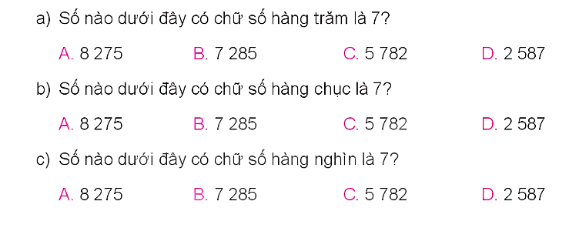
3
Chọn câu trả lời đúng.

Slide 19



2
3
Chọn câu trả lời đúng.
a) Số nào dưới đây có chữ số hàng trăm là 7?
A. 8 275
C. 5 782
B. 7 285
D. 2 587
Notes:
HS được tặng sticker

Slide 20

2
3
Chọn câu trả lời đúng.
b) Số nào dưới đây có chữ số hàng chục là 7?
A. 8 275
C. 5 782
B. 7 285
D. 2 587
Notes:
HS được tặng sticker

Slide 21

2
3
Chọn câu trả lời đúng.
c) Số nào dưới đây có chữ số hàng nghìn là 7?
A. 8 275
C. 5 782
B. 7 285
D. 2 587
Notes:
HS được tặng sticker

Slide 22
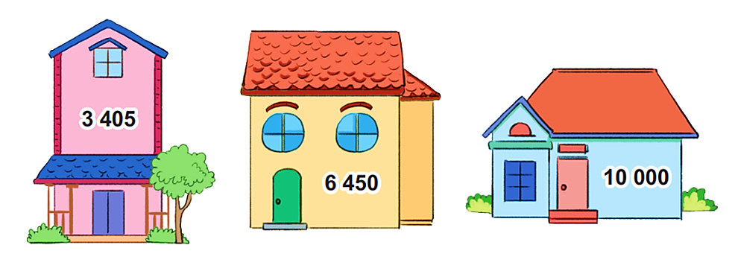
4
Dưới đây là nhà của Nam, Việt và Mai.
Biết: - Nhà của Việt có trồng cây trước nhà.
- Nhà của Mai có ô cửa sổ dạng hình tròn.
Em hãy tìm xem số được ghi trên nhà của mỗi bạn là số nào rồi đọc số đó.

Slide 23
4
Dưới đây là nhà của Nam, Việt và Mai.
Nhà của Việt
Nhà của Mai
Nhà của Nam

Slide 24

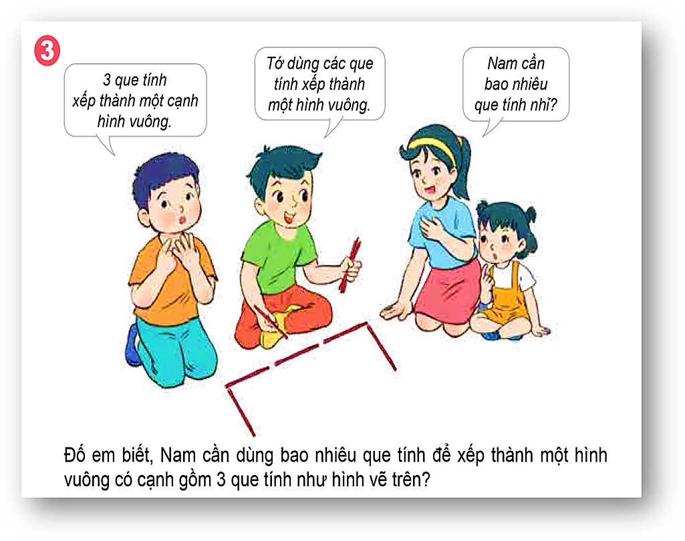
Vận dụng
Notes:
GV linh động các tình huống vận dụng thực tế (nếu có)
Tác giả bộ ppt Toán + Tiếng Việt các lớp 1, 2, 3: Phan Thị Linh – Đà Nẵng
Sđt lh: 0916.604.268
+ Zalo: 0916.604.268
+ Facebook cá nhân: https://www.facebook.com/nhilinh.phan/
+ Nhóm chia sẻ tài liệu: https://www.facebook.com/groups/443096903751589
Hãy liên hệ chính chủ sản phẩm để được hỗ trợ và đồng hành trong suốt năm học nhé!

Slide 25



Notes:
GV cùng HS chốt lại kiến thức bài học. Có thể mời HS chốt trước rồi GV chốt sau ạ
Tác giả bộ ppt Toán + Tiếng Việt các lớp 1, 2, 3: Phan Thị Linh – Đà Nẵng
Sđt lh: 0916.604.268
+ Zalo: 0916.604.268
+ Facebook cá nhân: https://www.facebook.com/nhilinh.phan/
+ Nhóm chia sẻ tài liệu: https://www.facebook.com/groups/443096903751589
Hãy liên hệ chính chủ sản phẩm để được hỗ trợ và đồng hành trong suốt năm học nhé!

Slide 26

10 000
Đọc là: Mười nghìn.
Dặn dò
Notes:
GV linh động sửa nội dung sao cho phù hợp nhé!
Tác giả bộ ppt Toán + Tiếng Việt các lớp 1, 2, 3: Phan Thị Linh – Đà Nẵng
Sđt lh: 0916.604.268
+ Zalo: 0916.604.268
+ Facebook cá nhân: https://www.facebook.com/nhilinh.phan/
+ Nhóm chia sẻ tài liệu: https://www.facebook.com/groups/443096903751589
Hãy liên hệ chính chủ sản phẩm để được hỗ trợ và đồng hành trong suốt năm học nhé!

Slide 27


Dặn dò
Notes:
Tác giả bộ ppt Toán + Tiếng Việt các lớp 1, 2, 3: Phan Thị Linh – Đà Nẵng
Sđt lh: 0916.604.268
+ Zalo: 0916.604.268
+ Facebook cá nhân: https://www.facebook.com/nhilinh.phan/
+ Nhóm chia sẻ tài liệu: https://www.facebook.com/groups/443096903751589
Hãy liên hệ chính chủ sản phẩm để được hỗ trợ và đồng hành trong suốt năm học nhé!

Slide 28


Slide 29
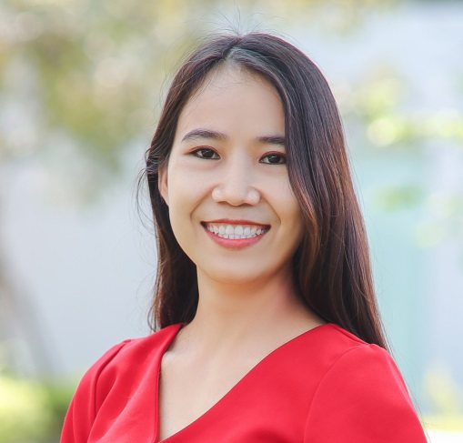
Người soạn : Phan Thị Linh
Năm sinh :
Đơn vị công tác :
LH : 0916.604.268
Thân chào Quý Thầy Cô!
Rất mong nhận được phản hồi và góp ý từ Quý Thầy Cô để bộ giáo án ppt được hoàn thiện hơn.
Mọi thông tin phản hồi mong được QTC gửi về:
+ Zalo: 0916.604.268
+ Facebook cá nhân: https://www.facebook.com/nhilinh.phan/
+ Nhóm chia sẻ tài liệu: https://www.facebook.com/groups/443096903751589
Notes:
Tác giả bộ ppt Toán + Tiếng Việt các lớp 1, 2, 3: Phan Thị Linh – Đà Nẵng
Sđt lh: 0916.604.268
+ Zalo: 0916.604.268
+ Facebook cá nhân: https://www.facebook.com/nhilinh.phan/
+ Nhóm chia sẻ tài liệu: https://www.facebook.com/groups/443096903751589
Hãy liên hệ chính chủ sản phẩm để được hỗ trợ và đồng hành trong suốt năm học nhé!

